Slide 2
INFORME DE GESTIÓN 2019
UNIDAD DE SALUD DE LA UNIVERSIDAD DEL CAUCA
CONTRATACIÓN RED DE PRESTADORES 2019
GESTION FINANCIERA 2019
PRESTACION DE SERVICIOS DE SALUD 2019
SATISFACCIÓN DE USUARIOS 2019

Slide 3
CONTRATACIÓN RED DE PRESTADORES 2019
Contratación Red de Servicios 2019
DETALLE | PRESTACIÓN DE SERVICIOS | MEDICAMENTOS | SUMINISTROS | OBSERVACIONES
Red de Prestadores | 127
Insumos Médicos |  |  | 26 | Audifonos-Lentes y Monturas-Material de Osteosíntesis-Insumos
Laboratorios Farmacéuticos |  | 21
Convenios | 4 |  |  | Univalle-Uninariño-Unisantander-IPS Universitaria de Antioquia
TOTAL | 131 | 21 | 26
TOTAL GENERAL | 178

Slide 4
IPS POR NIVEL DE COMPLEJIDAD
TIPO DE COMPLEJIDAD | TOTAL IPS
ALTA | 10
BAJA | 8
BAJA, MEDIANA | 3
BAJA, MEDIANA, ALTA | 5
BASICA Y MEDICALIZADA | 1
MEDIANA | 31
MEDIANA, ALTA | 4
NO APLICA | 24
Total general | 86

Slide 5
UNIVERSIDAD DEL CAUCA UNIDAD DE SALUD
NIT 891.500.319 - 2
ESTADO DE SITUACION FINANCIERA COMPARATIVA
A 31 DE DICIEMBRE DE 2019 - 2018
(Cifras en miles de pesos)
Cód. | Concepto | 2.019 | 2.018 | DIFERENCIA | %
 | ACTIVO CORRIENTE | 9.379.693 | 9.768.102 | -388.409 | -3,98
11 | Efectivo | 108.865 | 532.787 | -423.922 | -79,57
12 | Inversiones e Instrumentos Derivados | 7.986.720 | 8.124.681 | -137.961 | -1,70
13 | Cuentas por cobrar | 773.849 | 673.429 | 100.420 | 14,91
15 | Inventarios | 504.759 | 431.705 | 73.054 | 16,92
19 | Otros activos | 5.500 | 5.500 | 0 | 0,00
 | ACTIVO NO CORRIENTE | 6.507.949 | 6.569.592 | -61.643 | -0,94
16 | Propiedades, planta y equipo | 6.297.363 | 6.359.006 | -61.643 | -0,97
19 | Otros activos | 210.586 | 210.586 | 0 | 0,00
 | TOTAL ACTIVO | 15.887.642 | 16.337.694 | -450.052 | -2,75
 | PASIVO CORRIENTE | 388.739 | 3.920 | 384.819 | 9.816,81
24 | Cuentas por pagar | 388.739 | 3.920 | 384.819 | 9.816,81
 | TOTAL PASIVO | 388.739 | 3.920 | 384.819 | 9.816,81
3 | PATRIMONIO
31 | Patrimonio de las Entidade de Gobierno | 15.498.903 | 16.333.774 | -834.871 | -5,11
 | TOTAL PASIVO Y PATRIMONIO | 15.887.642 | 16.337.694 | -450.052 | -2,75

Slide 6
COMPORTAMIENTO DEL PORTAFOLIO DE INVERSIONES DURANTE LA VIGENCIA FISCAL 2019 (Cifras en miles)
SALDO INICIAL A 1° ENERO DE 2019 DEL PORTAFOLIO DE INVERSIONES | MENOS RENDIMIENTOS FINANCIEROS POR TITULOS QUE SE VENCIERON DURANTE LA VIGENCIA 2019 Y SE INCORPORARON AL PRESUPUESTO DE RENTAS Y DE GASTOS DE FUNCIONAMIENTO | + COSTO AMORTIZADO GENERADO POR EL PORTAFOLIO DURANTE EL AÑO 2019 | SALDO A 31 DIC 2019 DEL PORTAFOLIO DE INVERSIONES
8.124.681 | -571.267 | 433.306 | 7.986.720

Slide 7
ANALISIS A LOS ESTADOS FINANCIEROS DE LA UNIDAD 02 UNIDAD DE SALUD UNICAUCA VIGENCIA 2019
(Cifras en miles de pesos)
Estado de Situación Financiera.
Al comparar el total de los activos del año 2019 con respecto a los del año 2018, se puede evidenciar una disminución por valor de $450.050, equivalente al 2.75%, variación que se origina básicamente por las siguientes causas:
El flujo de Efectivo (Caja/Bancos), presenta una disminución en el año 2019, ocasionado por los mayores desembolsos que se realizaron por el incremento de las obligaciones adquiridas con nuestra Red de prestadores de bienes y servicios, teniendo en cuenta la mayor demanda por parte de nuestros usuarios afiliados.
El portafolio de inversiones, presenta una disminución en el año 2019, teniendo en cuenta que durante esta vigencia se vencieron 5 títulos, donde el capital se volvió a invertir, pero lo concerniente a los rendimientos financieros se incorporaron al Presupuesto de Rentas y Gastos, para atender compromisos adquiridos.
3. Propiedades Planta y Equipo, presenta una disminución ocasionada por la depreciación.
Al comparar el total de los pasivos del año 2019 con respecto a los del año 2018, se puede evidenciar un incremento por valor de $384.819, equivalente a 9.816.81%, variación que se origina básicamente por la siguiente causa:
Las cuentas por pagar que quedaron a 31 de diciembre de 2019 con respecto a las del 2018, fueron mayores, teniendo en cuenta que hubo mayor demanda por parte de nuestros usuarios, acudiendo a nuestra Red contratada, lo que no permitió que todas las cuentas radicadas en diciembre de 2019 fueran pagadas en su totalidad.
Al comparar el Patrimonio del año 2019 con respecto al año 2018, se puede evidenciar una disminución por valor de $834.871, equivalente al 5.11%, variación que se origina básicamente por: El Déficit obtenido en el resultado del ejercicio arrojado durante la vigencia fiscal 2019 .

Slide 8
UNIVERSIDAD DEL CAUCA UNIDAD 02 UNIDAD DE SALUD
NI 891.500.319 - 2
ESTADO DE RESULTADOS COMPARATIVO
1º DE ENERO AL 31 DE DICIEMBRE DE 2019 - 2018
(Cifras en miles de pesos)
Código | Concepto | 2019 | 2018 | DIFERENCIA | %
 | INGRESOS OPERACIONALES | 11.088.396 | 10.757.702 | 330.694 | 3,07
43 | Venta de Servicios | 11.088.396 | 7.353.479 | 3.734.917 | 50,79
44 | Transferencias | 0 | 3.404.223 | -3.404.223 | -100,00
6 | COSTO DE VENTAS | 2.974.901 | 2.438.209 | 536.692 | 22,01
63 | Costo de Ventas de Servicios | 2.974.901 | 2.438.209 | 536.692 | 22,01
 | GASTOS OPERACIONALES | 9.555.073 | 8.256.434 | 1.298.639 | 15,73
51 | De administración | 1.837.784 | 1.737.994 | 99.790 | 5,74
56 | De Actividades y/o Servicios Especializados | 7.717.289 | 6.518.440 | 1.198.849 | 18,39
 | EXCEDENTE (DÉFICIT) OPERACIONAL | -1.441.578 | 63.059 | -1.504.637 | -2.386,08
48 | OTROS INGRESOS | 623.440 | 750.888 | -127.448 | -16,97
58 | OTROS GASTOS (8) | 16.732 | 7.083 | 9.649 | 136,23
 | EXCEDENTE (DÉFICIT) NO OPERACIONAL | 606.708 | 743.805 | -137.097 | -18,43
 | EXCEDENTE (DÉFICIT) DEL EJERCICIO | -834.870 | 806.864 | -1.641.734 | -203,47

Slide 9
II. Estado de Resultados.
Al comparar Los Ingresos Operacionales del año 2019 con respecto a los del año 2018, se puede evidenciar un incremento por valor de $330.694, equivalente al 3.07%, variación que se origina básicamente por la siguiente causa:
El Ajuste que el Gobierno Nacional decreta cada año a los salarios. Lo cual incide en los aportes para salud por parte de los trabajadores activos, pensionados y patrono.
Al comparar los costos de Ventas del año 2019 con respecto a los del año 2018, se puede evidenciar un incremento por valor de $536.692, equivalente al 22.01%, variación que se origina principalmente por la siguiente causa:
El costo de suministro de los medicamentos entregados desde nuestra farmacia Institucional a nuestros usuarios, se ha incrementado en $ 434.909 con respecto al año 2018, lo cual representa el 27.16%
Al comparar los Gastos Operacionales del año 2019 con respecto a los del año 2018, se puede evidenciar un incremento por valor de $1.298.639, equivalente al 15.73%, variación que se origina principalmente por la siguiente causa:
Los gastos por los servicios médicos asistenciales se incrementaron en $1.198.849, equivalente al 18.39%, porque hubo un incremento de las patologías por enfermedades de alto costo de nuestros usuarios, en cambio en lo pertinente a los Gastos Operacionales de Administración tuvo un incremento del 5.74% con respecto al año 2018, ocasionado por el ajuste que el Gobierno Nacional Decreta cada año, lo cual hace referencia a todo lo relacionado con la nómina del personal administrativo de la Unidad de Salud.
Al comparar los Ingresos no operacionales del año 2019 con respecto a los del año 2018, se puede evidenciar una disminución por valor de $127.448, equivalente al 17.97%, variación que se origina principalmente por la siguiente causa:
Los Descuentos por pronto pago se han disminuido, teniendo en cuenta que algunos prestadores de servicios ya no otorgan este descuento.
Al comparar los Otros Gastos no Operacionales del año 2019 con respecto a los del año 2018, se puede evidenciar un incremento por valor de $9.649, equivalente al 136.23%, variación que se origina principalmente por la siguiente causa:
Bajas realizadas conforme a las políticas de la Universidad del Cauca.

Slide 10
UNIDAD 02 UNIDAD DE SALUD DE LA UNIEVRSIDAD DEL CAUCA
INCREMENTO DE LOS GASTOS ASISTENCIALES ENTRE LOS AÑOS 2018 Y 2019
(Cifras en miles de pesos)
CUENTA CONTABLE | NOMBRE | AÑO 2019 | AÑO 2018 | DIFERENCIA EN VALOR | %
56 | DE ACTIVIDADES Y/O SERVICIOS ESPECIALIZADOS | 7.717.289 | 6.518.440 | 1.198.849 | 18,39
5613 | ADMINISTRACIÓN DE LA SEGURIDAD SOCIAL EN SALUD | 7.717.289 | 6.518.440 | 1.198.849 | 18,39
56130201 | Servicios medicos especializados | 521.664 | 438.859 | 82.805 | 18,87
56130202 | Servicios Hospitalarios y clinicos | 3.249.989 | 2.454.596 | 795.393 | 32,40
56130203 | Suministro de medicamentos | 208.706 | 310.480 | -101.774 | -32,78
56130204 | Servicios de laboratorio y rayos X | 436.960 | 400.267 | 36.693 | 9,17
56130205 | Servicios odontologicos | 32.854 | 17.667 | 15.187 | 85,96
56130206 | Enfermedades de Alto Costo | 2.645.496 | 2.114.018 | 531.478 | 25,14
561303 | Promoción y prevención - Contributivo | 57.174 | 32.947 | 24.227 | 73,53
561305 | Reaseguro enfermedades de alto costo - Contributivo | 336.073 | 471.066 | -134.993 | -28,66
56130601 | Incapacidades por enfermedad | 203.152 | 217.269 | -14.117 | -6,50
56131801 | Licencias por maternidad | 25.221 | 61.271 | -36.050 | -58,84

Slide 11
Como se puede observar en la diapositiva anterior, al comparar los Gastos por Administración de la Seguridad Social en Salud del año 2019 con respecto del año 2018, tuvo un incremento del 18.39%, lo cual se genera por la mayor demanda de nuestros usuarios, acudiendo a nuestra red contratada para la prestación de los servicios, es por ello que se vieron afectados algunas de las siguientes cuentas contables: Los Servicios Médicos Especializados, Hospitalarios y Clínicos, Servicios de Laboratorios y Rayos x, Odontológicos, Enfermedades de Alto Costo entre otros, esta es una de las razones por la cual se obtuvo el resultado del ejercicio, arrojando un déficit por valor de $834.870, (Cifra en miles.

Slide 14
CONCLUSION
Respecto de la Vigencia Fiscal 2019, se puede determinar que los ingresos de la Unidad de Salud son constantes, y principalmente provienen de los aportes para salud por parte de sus afiliados cotizantes como son: los Aportes de los trabajadores Activos, Pensionados y Patrono, mientras que los Gastos y Costos son variables con tendencia al incremento, teniendo en cuenta que su población afiliada en más del 60% es mayor de 50 años, motivo por el cual su pirámide poblacional es inversa originando patologías de alto costo, siendo esta una de las causas principales para que en esta vigencia fiscal se obtuviera un resultado deficitario de -$834.870. (Miles de pesos).
SUGERENCIAS
Con base en el Resultado del ejercicio año 2019 y más aún cuando fue aprobado por el Gobierno Nacional la Ley 2010 del 27 de diciembre de 2019, donde los pensionados de menor ingreso se beneficiaran de la reducción de la cotización a salud, pero que a la Unidad de Salud no la beneficia, teniendo en cuenta que los Ingresos son constantes pero los Gastos y Costo no, en razón a ello se sugiere el siguiente plan de contingencia:
Ajustar el Nivel IV con forme a la Ley del Gobierno Nacional, en cuanto a copagos y cuotas moderadoras.
Contemplar el Ajuste al plan complementario.
Analizar la posibilidad de entregar medicamentos genéricos con forme a la norma nacional.
Utilizar los servicios de la Fundación Clínica Valle del Lili sólo en casos que lo ameriten (IV Nivel).
Incrementar los servicios y campañas sobre promoción y mantenimiento de la salud.

Slide 15
UNIDAD 02 – UNIDAD DE SALUD
COMPARATIVO EJECUCION DE INGRESOS
VIGENCIAS 2018 – 2019
(En miles de pesos)
NOMBRE | APROPIACION DEFINITIVA 2019 | APROPIACION DEFINITIVA 2018 | DIFERENCIA EN VALOR | DIFERENCIA % | EJECUCIONES 2019 | EJECUCIONES 2018 | DIFERENCIA EN VALOR | DIFERENCIA %
INGRESOS | 13.133.827 | 11.289.729 | 1.844.098 | 14,04% | 13.078.073 | 11.268.572 | 1.809.501 | 13,84%
RECURSOS PROPIOS | 13.133.827 | 11.289.729 | 1.844.098 | 14,04% | 13.078.073 | 11.268.572 | 1.809.501 | 13,84%
RENTAS PROPIAS | 10.806.981 | 10.215.361 | 591.619 | 5,47% | 10.751.226 | 10.215.094 | 536.132 | 4,99%
VENTA DE BIENES Y SERVICIOS | 599.262 | 549.259 | 50.004 | 8,34% | 599.176 | 549.259 | 49.918 | 8,33%
APORTES PATRONALES | 3.900.199 | 3.461.345 | 438.855 | 11,25% | 3.894.105 | 3.458.872 | 435.233 | 11,18%
APORTES AFILIADOS | 4.987.466 | 4.711.707 | 275.759 | 5,53% | 4.947.206 | 4.711.707 | 235.499 | 4,76%
OTROS INGRESOS | 1.320.053 | 1.493.052 | -172.998 | -13,11% | 1.310.739 | 1.495.258 | -184.519 | -14,08%
RECURSO DE CAPITAL | 2.326.847 | 1.074.368 | 1.252.478 | 53,83% | 2.326.847 | 1.053.478 | 1.273.369 | 54,73%
RENDIMIENTO FINANCIERO | 556.623 | 200.085 | 356.538 | 64,05% | 556.623 | 179.194 | 377.429 | 67,81%
RECURSOS DEL BALANCE | 1.770.224 | 874.284 | 895.940 | 50,61% | 1.770.224 | 874.284 | 895.940 | 50,61%

Slide 16
UNIDAD 02 – UNIDAD DE SALUD
EJECUCION DE INGRESOS
VIGENCIA 2019
(En miles de pesos)
NOMBRE | APROPIACION INICIAL 2019 | ADICION Y/O DISMINUCION |  | APROPIACION DEFINITIVA 2019 | EJECUCIONES | % DE EJECUCION
 |  | CREDITO 2019 | CONTRACREDITO 2019 |  | ACUMULADO 2019
INGRESOS | 11.938.881 | 1.194.946 | 0 | 13.133.827 | 13.078.073 | 99,58%
RECURSOS PROPIOS | 11.938.881 | 1.194.946 | 0 | 13.133.827 | 13.078.073 | 99,58%
RENTAS PROPIAS | 10.443.689 | 363.291 | 0 | 10.806.981 | 10.751.226 | 99,48%
VENTA DE BIENES Y SERVICIOS | 599.262 | 0 | 0 | 599.262 | 599.176 | 99,99%
APORTES PATRONALES | 3.900.199 | 0 | 0 | 3.900.199 | 3.894.105 | 99,84%
APORTES AFILIADOS | 4.987.466 | 0 | 0 | 4.987.466 | 4.947.206 | 99,19%
OTROS INGRESOS | 956.762 | 363.291 | 0 | 1.320.053 | 1.310.739 | 99,29%
RECURSO DE CAPITAL | 1.495.192 | 831.655 | 0 | 2.326.847 | 2.326.847 | 100,00%
RENDIMIENTO FINANCIERO | 556.623 | 0 | 0 | 556.623 | 556.623 | 100,00%
RECURSOS DEL BALANCE | 938.569 | 831.655 | 0 | 1.770.224 | 1.770.224 | 100,00%
DEL 100% DEL PRESUPUESTO DE INGRESOS APROBADO PARA LA VIGENCIA FISCAL 2019, SE EJECUTO EL 99,58%.
ACUERDO 062 DE 16-10-2019 SE ADICIONA EL PRESUPUESTO DE RENTAS Y GASTOS DE FUNCIONAMIENTO DE LA UNIVERSIDAD DEL CAUCA -UNIDAD 02 - UNIDAD DE SALUD, PARA LA VIGENCIA FISCAL DEL AÑO 2019, FINANCIADO CON RENTAS PROPIAS. NECESARIOS PARA LA ADQUISICIÓN BIENES Y DE SERVICIOS MÉDICO - ASISTENCIALES REQUERIDOS POR LOS USUARIOS DE LA UNIDAD DE SALUD. $360.807.384.
ACUERDO 049 DE 25-09-2019 ADICIONA EL PRESUPUESTO DE RENTAS Y GASTOS DE FUNCIONAMIENTO DE LA UNIVERSIDAD DEL CAUCA UNIDAD 02 UNIDAD DE SALUD, FINANCIADO CON RENTAS PROPIAS Y RECURSOS DE CAPITAL, NECESARIOS PARA LA ADQUISICIÓN DE SERVICIOS MÉDICO – ASISTENCIALES REQUERIDOS POR LOS USUARIOS DE LA UNIDAD DE SALUD. POR VALOR DE $831.655.000.

Slide 17
UNIVERSIDAD DEL CAUCA
UNIDAD 02 - UNIDAD DE SALUD
EJECUCION DE INGRESOS - AÑO 2019

Slide 18
UNIDAD 02 – UNIDAD DE SALUD
COMPARATIVO EJECUCION DE INGRESOS
VIGENCIAS 2018 – 2019
(En miles de pesos)
NOMBRE | APROPIACION DEFINITIVA 2019 | APROPIACION DEFINITIVA 2018 | DIFERENCIA EN VALOR | DIFERENCIA %
FUNCIONAMIENTO | 13.133.827 | 11.289.729 | 1.844.098 | 14,04%
GASTOS DE PERSONAL | 1.636.287 | 1.486.423 | 149.864 | 9,16%
GASTOS GENERALES | 10.297.191 | 8.890.782 | 1.406.409 | 13,66%
TRANSFERENCIAS CORRIENTES | 1.200.350 | 912.524 | 287.826 | 23,98%
NOMBRE | CERTIFICADOS 2019 | CERTIFICADOS 2018 | DIFERENCIA EN VALOR | DIFERENCIA %
FUNCIONAMIENTO | 12.432.568 | 11.076.042 | 1.356.526 | 10,91%
GASTOS DE PERSONAL | 1.549.595 | 1.418.944 | 130.651 | 8,43%
GASTOS GENERALES | 9.737.271 | 8.760.211 | 977.060 | 10,03%
TRANSFERENCIAS CORRIENTES | 1.145.702 | 896.887 | 248.815 | 21,72%
NOMBRE | REGISTROS 2019 | REGISTROS 2018 | DIFERENCIA EN VALOR | DIFERENCIA %
FUNCIONAMIENTO | 12.281.619 | 11.068.102 | 1.213.517 | 9,88%
GASTOS DE PERSONAL | 1.549.595 | 1.418.534 | 131.061 | 8,46%
GASTOS GENERALES | 9.586.322 | 8.752.681 | 833.641 | 8,70%
TRANSFERENCIAS CORRIENTES | 1.145.702 | 896.887 | 248.815 | 21,72%

Slide 19
UNIDAD 02 – UNIDAD DE SALUD
COMPARATIVO EJECUCION DE INGRESOS
VIGENCIAS 2018 – 2019
(En miles de pesos)
NOMBRE | PAGOS 2019 | PAGOS 2018 | DIFERENCIA EN VALOR | DIFERENCIA %
FUNCIONAMIENTO | 11.352.199 | 10.115.725 | 1.236.475 | 10,89%
GASTOS DE PERSONAL | 1.549.595 | 1.414.986 | 134.609 | 8,69%
GASTOS GENERALES | 8.656.903 | 7.803.852 | 853.051 | 9,85%
TRANSFERENCIAS CORRIENTES | 1.145.702 | 896.887 | 248.815 | 21,72%
NOMBRE | RESERVAS PRESUPUESTALES 2019 | RESERVAS PRESUPUESTALES 2018
FUNCIONAMIENTO | 541.082 | 948.854
GASTOS DE PERSONAL | 0 | 3.548
GASTOS GENERALES | 541.082 | 945.306
TRANSFERENCIAS CORRIENTES | 0 | 0
LAS RESERVAS PRESPUESTALES SE DISMINUYERON, POR CUANTO LOS PRESTADORES DE SERVICIOS DE SALUD, RADICARON DENTRO DE LA MISMA VIGENCIA FISCAL 2019, LA FACTURACION POR LOS SERVICIOS PRESTADOS.

Slide 20
UNIDAD 02 – UNIDAD DE SALUD
EJECUCION DE GASTOS DE LA VIGENCIA 2019
(En miles de pesos)
NOMBRE | APROPIACION DEFINITIVA 2019 | CERTIFICADOS 2019 | % DE CDP ELABORADOS | REGISTROS 2019 | % DE REGISTROS ELABORADOS | EJECUCIONES 2019 | % EJECUTADO | PAGOS 2019 | % PAGADO
FUNCIONAMIENTO | 13.133.827 | 12.432.568 | 94,66% | 12.281.619 | 98,79% | 11.740.537 | 95,59% | 11.352.199 | 96,69%
GASTOS DE PERSONAL | 1.636.287 | 1.549.595 | 94,70% | 1.549.595 | 100,00% | 1.549.595 | 100,00% | 1.549.595 | 100,00%
GASTOS GENERALES | 10.297.191 | 9.737.271 | 94,56% | 9.586.322 | 98,45% | 9.045.240 | 94,36% | 8.656.902 | 95,71%
TRANSFERENCIAS CORRIENTES | 1.200.350 | 1.145.702 | 95,45% | 1.145.702 | 100,00% | 1.145.702 | 100,00% | 1.145.702 | 100,00%
DEL 100% DE LA APROPIACION DEFINITIVA PARA LA VIGENCIA 2019 SE EJECUTO EL 94,66% (CDP Elaborados)
DEL 100% DE LOS CERTIFICADOS DE DISPONIBILIDAD PRESUPUESTAL EXPEDIDOS SE EJECUTO EL 98,79% (RDP Elaborados)
DEL 100% DE LOS REGISTROS PRESUPUESTALES EXPEDIDOS SE EJECUTO EL 95,59% (ORDEN DE PAGO Elaborados)
DEL 100% DE LAS EJECUCIONES SE REALIZARON PAGOS DEL 96,69% (PAGOS EFECTUADOS)

Slide 21
UNIDAD 02 – UNIDAD DE SALUD
EJECUCION DE GASTOS DE LA VIGENCIA 2019
(En miles de pesos)
NOMBRE | RESERVAS 2019 | % POR EJECUTAR | EJECUCIONES POR PAGAR 2019 | % EJECUCION POR PAGAR
FUNCIONAMIENTO | 541.082 | 4,41% | 388.337 | 3,31%
GASTOS DE PERSONAL | 0 | 0,00% | 0 | 0,00%
GASTOS GENERALES | 541.082 | 5,64% | 388.337 | 4,29%
TRANSFERENCIAS CORRIENTES | 0 | 0,00% | 0 | 0,00%
EN LA VIGENCIA 2019 SE CONSTITUYERON RESERVAS PRESUPUESTALES POR UN VALOR DE $388,337,155 CORRESPONDIENTES AL 4,41%
QUEDARON CUENTAS POR PAGAR POR UN VALOR DE $388.337.155 CORRESPONDIENTES AL3,31%

Slide 22
UNIDAD 02 – UNIDAD DE SALUD
EJECUCION DE GASTOS DE LA VIGENCIA 2019

Slide 23
CONCLUSIÓN Y RECOMENDACIONES
Como conclusión respecto de la Vigencia Fiscal 2019, se puede determinar que los ingresos de la Unidad de Salud son constantes, mientras que los Gastos y Costos son variables con tendencia al incremento, razón por la cual se presenta en la vigencia el déficit de $834.870.(miles de pesos).
Ajustar el Nivel IV con forme a la Ley del Gobierno Nacional, en cuanto a copagos y cuotas moderadoras.
Contemplar el Ajuste al plan complementario.
Analizar la posibilidad de entregar medicamentos genéricos de la misma forma como la hace la Universidad Nacional.
Utilizar los servicios de la Fundación Clínica Valle del Lili solo en casos que lo ameriten (IV Nivel).

Slide 24
Caracterización población 2019 Unisalud
PRESTACIÓN DE SERVICIOS DE SALUD
ADICIONALES: 80
BENEFICIARIOS: 1111
COTIZANTES: 1467
TOTAL AFILIADOS: 2658

Slide 25
AFILIADOS COTIZANTES
COMPARATIVO POR AÑOS

Slide 26
POBLACIÓN OTRAS CIUDADES
2019 Unisalud

Slide 27
PIRÁMIDE POBLACIONAL 2019

Slide 28
POBLACIÓN POR RANGO DE EDAD
UNISALUD 2019
RANGO DE EDAD | F | M | Total | %
00-04 A | 18 | 31 | 49 | 2%
05-09 A | 34 | 53 | 87 | 3%
10-14 A | 75 | 77 | 152 | 6%
15-19 A | 93 | 109 | 202 | 8%
20-24 A | 99 | 103 | 202 | 8%
25-29 A | 31 | 47 | 78 | 3%
30-34 A | 15 | 6 | 21 | 1%
35-39 A | 37 | 18 | 55 | 2%
40-44 A | 73 | 66 | 139 | 5%
45-49 A | 101 | 96 | 197 | 7%
50-54 A | 116 | 90 | 206 | 8%
55-59 A | 137 | 113 | 250 | 9%
60-64 A | 135 | 114 | 249 | 9%
65-69 A | 109 | 92 | 201 | 8%
70-74 A | 115 | 142 | 257 | 10%
75-79 A | 85 | 67 | 152 | 6%
80 Y MÁS | 85 | 76 | 161 | 6%
Total general | 1358 | 1300 | 2658 | 100%

Slide 29
ALTO COSTO COMPARATIVO

Slide 30
ALTO COSTO POR RANGO DE EDAD
RANGO | TOTAL | %
5-14 AÑOS | 1 | 1%
15-44 AÑOS | 3 | 2%
45-59 AÑOS | 16 | 13%
> 60 AÑOS | 107 | 84%
Total general | 127 | 100

Slide 31
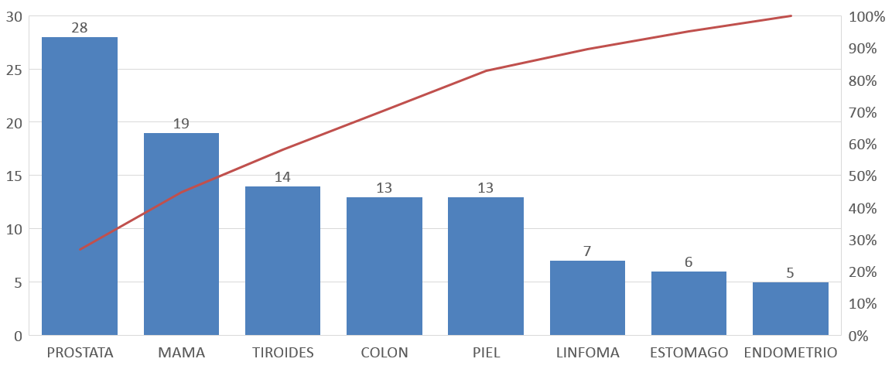
PRINCIPALES TIPOS DE CÁNCER EN LA POBLACIÓN
UNISALUD 2019

Slide 32
PATOLOGÍA CÁNCER
El 22% del total de patologías clasificadas con etiología de cáncer corresponden al carcinoma de próstata, seguido del cáncer de mama con el 15% y cáncer de tiroides con el 11%
En cuarto lugar, está el carcinoma de cólon con el 10%.
En esta población el factor de riesgo más importante de cáncer es el envejecimiento. La mayoría de los cánceres ocurren en las personas después de los 65 años de edad. Aunque personas de todas las edades, incluyendo los niños, pueden también padecer cáncer (Stanley Robbins, 2005*).
Se evidencia que el 84% son mayores de 65 años.
El 54% de la población son hombres.
(*Observatorio Nacional de Cáncer, ONC Colombia, 2018, Ministerio de Salud)

Slide 33
COMPORTAMIENTO CÁNCER EN EL TIEMPO
UNISALUD

Slide 34
ATENCIÓN POR CONSULTA
Total consultas: 5358

Slide 35
POBLACIÓN CON HTA, DIABETES Y PATOLOGÍA CARDÍACA AÑO 2019 UNIDAD DE SALUD
TIPO DE PATOLOGIA CRONICA | SEXO |  | Total general | %
 | F | M
HIPERTENSIÓN ARTERIAL | 238 | 221 | 459 | 17,3
DIABETES MELLITUS | 103 | 85 | 188 | 7,1
PATOLOGIA CARDIACA | 7 | 9 | 16 | 0,6

Slide 36
POBLACIÓN CONSULTANTE POR RANGO EDAD
UNISALUD 2019

Slide 37
PROMOCIÓN Y MANTENIMIENTO DE LA SALUD
UNISALUD 2019

Slide 38
OPORTUNIDAD EN LA ATENCIÓN
UNISALUD 2019
ACTIVIDAD | 2017 | 2018 | 2019
CONSULTA MEDICA GENERAL | 1 | 1 | 6
CONSULTA DE PSICOLOGIA | 6 | 7 | 5
CONSULTA ESPECIALIZADA GINECOLOGIA | 5 | 7 | 8
CONSULTA ESPECIALIZADA PEDIATRIA | 4 | 3 | 4
CONSULTA ODONTOLOGIA GENERAL | 2 | 2 | 5
CONSULTA ODONTOLOGICA ESPECIALIZADA | 4 | 3 | 4
CONSULTA POR MEDICINA FAMILIAR | 2 | 1 | 2

Slide 39
Tutelas 2019 y 2018
TUTELAS 2019
No. Rad. | F/RAD. | IDENTIFICACION PETICIONARIO | PETICION | FALLO
1 | 15/03/2019 | 4542984 | Desacato por incumplimiento por exámenes y tratamiento en el año 2014. | HECHO SUPERADO
2 | 27/08/2019 | 25265514 | Solicitud de suministro de audífonos bilaterales de alta tecnología - digitales con 16 canales y 16 bandas y muse de 2000. | EN CONTRA
Acciones de Tutelas interpuesta a
la Unidad de Salud en la vigencia
31 /12/2019
TUTELAS 2018
No. Rad. | F/RAD. | IDENTIFICACION PETICIONARIO | PETICION | FALLO
1 | 01/03/2018 | 34560848 | Atención integral en tratamiento de poliquimioterapia de alto riesgo en la f. Valle De Lili | HECHO SUPERADO
2 | 16/04/2018 | 34555465 | Autorizar procedimiento bloqueo simpático regional / cervical, torácica o lumbar en la f. Valle de Lili | HECHO SUPERADO
3 | 20/07/2018 | 25265514 | Solicitud de suministro de audífonos de alta tecnología y solicitud de reembolso por servicios médicos y -vulneración de derechos en salud | A FAVOR
4 | 20/07/2018 | 4603719 | Suministro de medicamentos en marca especial ( synalgen) | EN CONTRA
5 | 26/12/2018 | 25268417 | Cuidador 12 horas | EN CONTRA

Slide 40
Tutelas Comparativo
Acciones de Tutelas interpuesta a
la Unidad de Salud en la vigencia 2018 vs 2019
31 /12/2019

Slide 41
RESULTADOS PQRSF
Consolidado PQRSF Unidad de Salud Universidad del Cauca, durante año 2019
Distribución PQR en la Unidad de Salud según circular 008 del 2018, para el cuarto Trimestre año 2019.
Grafico 1: Comportamiento PQR según circular 08 del 2018
Concepto | Numero | Porcentaje
Quejas | 34 | 42%
Reclamos | 15 | 19%
Peticiones | 32 | 39%
Total | 81 | 100%

Slide 42
Distribución de las PQR, según el medio a través del cual fueron radicadas
Grafico 2: Distribución de las PQR, según el medio a través del cual fueron radicadas
PQRSF Radicadas en: | Numero | Porcentaje
Secretaria Genera Universidad del Cauca (Ventanilla Única – Buzón de Sugerencias y correos electrónicos) | 66 | 81%
Recibidas en Unisalud - directamente | 7 | 9%
Supersalud | 8 | 10%
Total PQRSF | 81 | 100

Slide 43
RESULTADOS DE ENCUESTA DE SATISFACCION DE USUARIOS
UNIDAD DE SALUD – UNIVERSIDAD DEL CAUCA 2019
La medición de la satisfacción de los usuarios de la Unidad de Salud de la Universidad del Cauca se llevó a cabo desde el mes de agosto hasta el mes de noviembre de 2019 tanto por vía página web institucional como por correo electrónico enviado a los usuarios a través de plataforma digital.
La metodología utilizada para tal fin se hizo mediante la tecnología formularios de Google, se diseñó la encuesta teniendo en cuenta el histórico de las encuestas de años anteriores
Se diligenciaron un total de 166 encuestas digitales.
Las preguntas realizadas fueron cerradas y abiertas.
Al final de la encuesta los usuarios colocaron solicitudes, recomendaciones, felicitaciones que ellos consideran se deben realizar al interior de la Unidad de Salud.

Slide 44
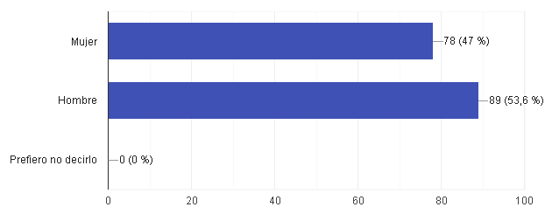
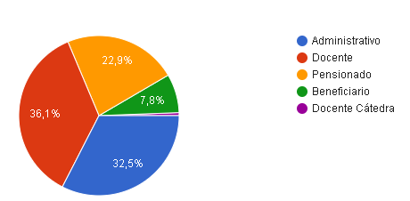
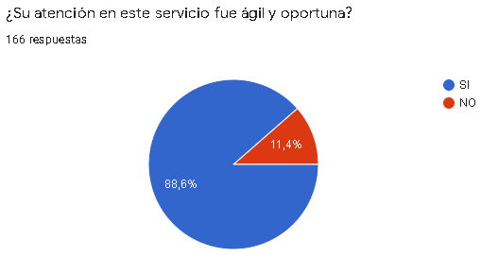
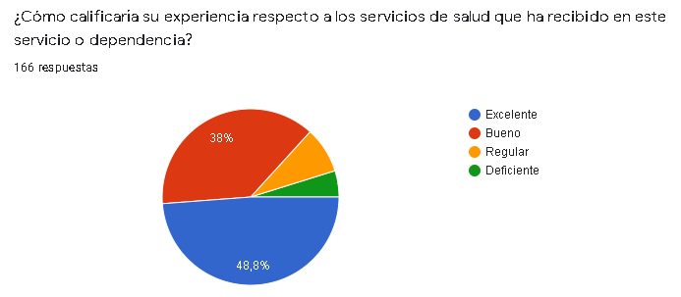
RESULTADOS DE ENCUESTA DE SATISFACCION DE USUARIOS
UNIDAD DE SALUD – UNIVERSIDAD DEL CAUCA 2019

Slide 45
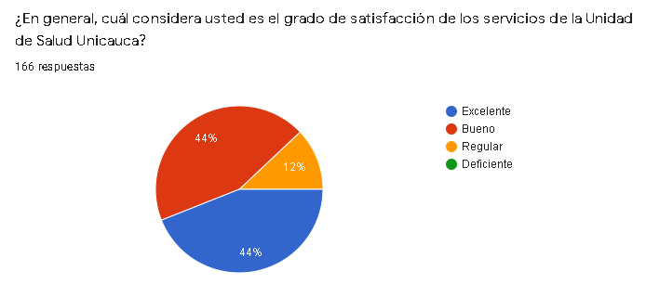
RESULTADOS DE ENCUESTA DE SATISFACCION DE USUARIOS
UNIDAD DE SALUD – UNIVERSIDAD DEL CAUCA 2019

Slide 46
RECOMENDACIONES, SUGERENCIAS, SOLICITUDES
Se tuvieron 108 recomendaciones, sugerencias o solicitudes.
Veinte (20) consideran que han recibido una buena atención.
Diez y siete (17) que se deben mejorar servicios tanto internos como fuera de la red.
Catorce (14) que se debe mejorar el proceso de contratación.
Trece (13) demostraron agradecimiento por el servicio recibido.
Doce (12) manifestaron mejoras en las autorizaciones.
Diez (10) que se debe mejorar los procedimientos de dispensación de la farmacia.
Siete (7) que se deben reconsiderar los valores de los copagos.
Cinco (5) que se debe mejorar la oportunidad en las citas médicas.
Cinco (5) que se debe mejorar la atención de la sala SIP.
Cuatro (4) que se debe renovar tener nuevamente el curso de laborterapia.

Slide 47


